Slide 1
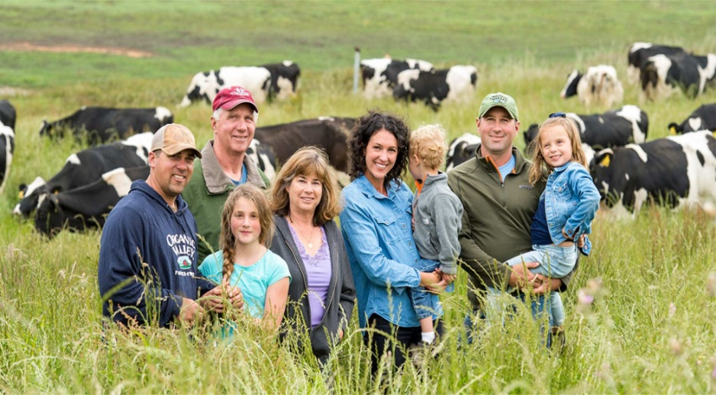
Центр компетенций в сфере сельскохозяйственной кооперации и поддержки фермеров Кировской области
Меры государственной поддержки крестьянских (фермерских) хозяйств и индивидуальных предпринимателей
Грант на развитие семейных ферм
Киров 2024

Slide 2
НОРМАТИВНО-ПРАВОВАЯ БАЗА
Постановление Правительства РФ от 14.07.2012 № 717 «О государственной программе развития сельского хозяйства и регулирования рынков сельскохозяйственной продукции, сырья и продовольствия»
Постановление Правительства Кировской области от 23.12.2019 № 690-П «Об утверждении государственной программы Кировской области Развитие агропромышленного комплекса»
Постановление Правительства Кировской области от 11.06.2021 № 277-П «О предоставлении грантов из областного бюджета на развитие семейных ферм»
Распоряжение Минсельхозпрод КО от 21.06.2021 № 62 «О предоставлении и рассмотрении документов для предоставления грантов из областного бюджета на развитие семейных ферм»
Распоряжение Минсельхозпрод КО от 21.03.2022 № 24 «Об утверждении методики определения плановых значений результатов предоставления грантов из областного бюджета на развитие семейных ферм»

Slide 3
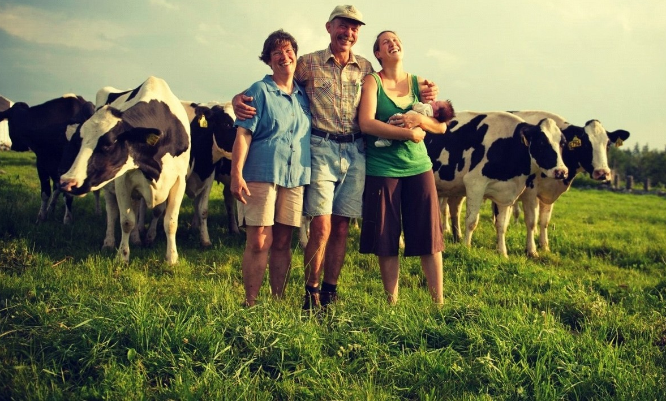
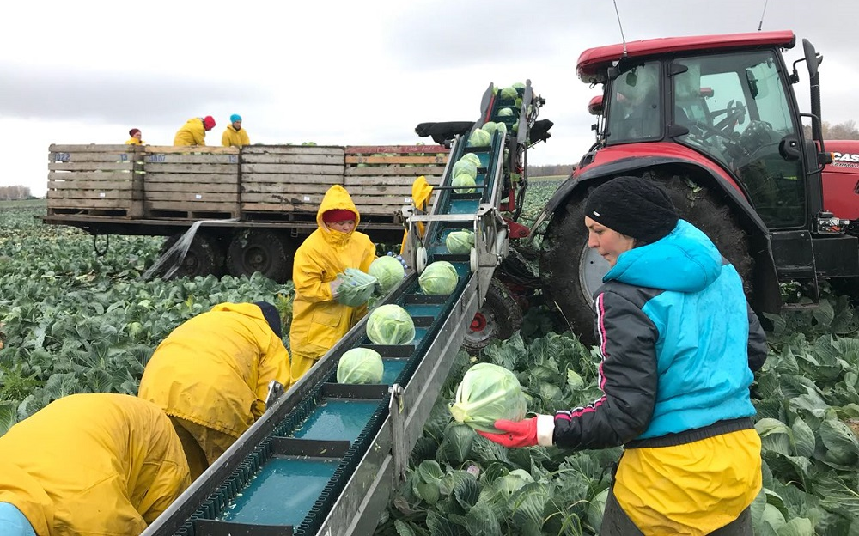
СЕМЕЙНАЯ ФЕРМА – УЧАСТНИКИ КОНКУРСА
крестьянское (фермерское) хозяйство, число членов которого составляет 2 (включая главу) и более членов семьи (объединенных родством и (или) свойством) главы крестьянского (фермерского) хозяйства, или индивидуальный предприниматель, являющийся главой крестьянского (фермерского) хозяйства, в состав членов которого входят 2 и более членов семьи (объединенных родством и (или) свойством) указанного индивидуального предпринимателя, зарегистрированные гражданином Российской Федерации на сельской территории или на территории сельской агломерации Кировской области, осуществляющие деятельность более 12 месяцев с даты регистрации, осуществляющие деятельность на сельской территории или на территории сельской агломерации Кировской области

Slide 4
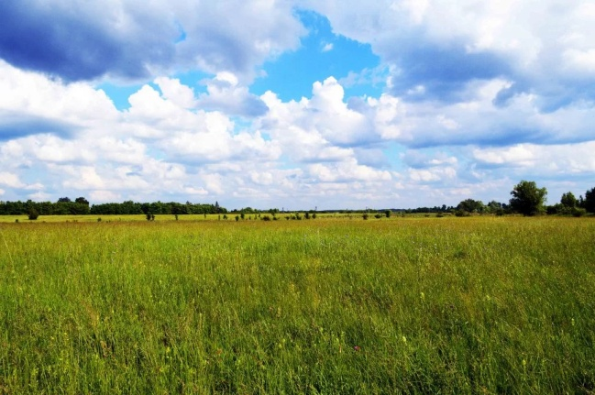
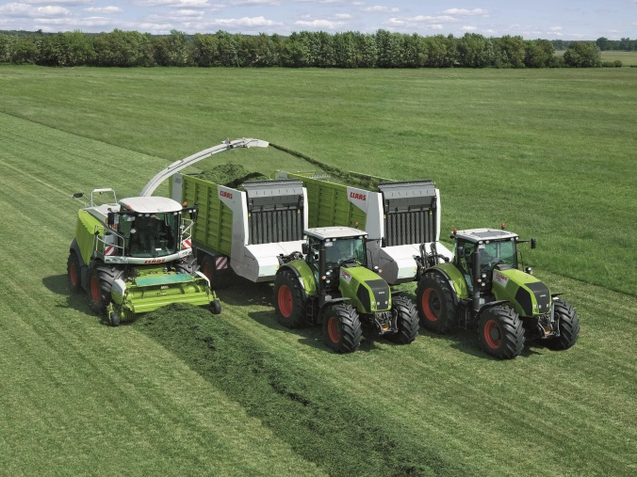
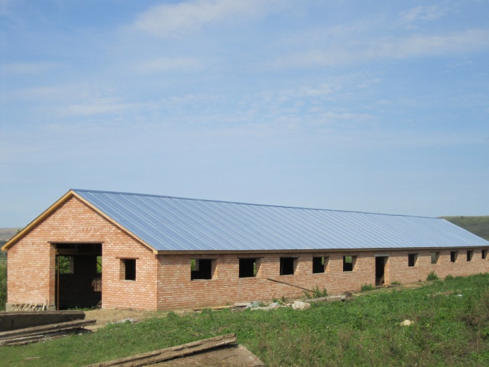
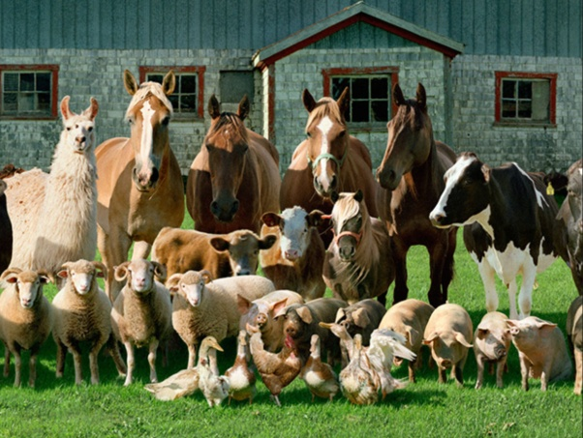
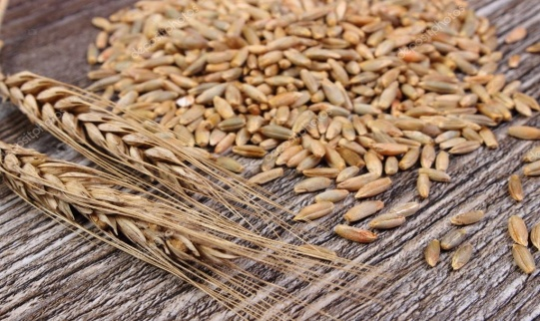
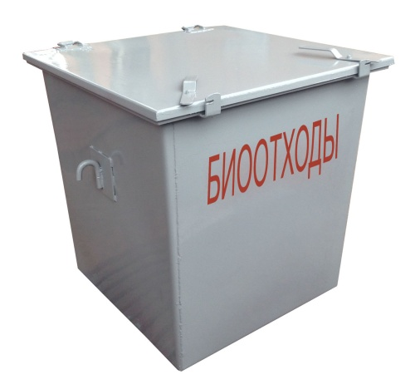
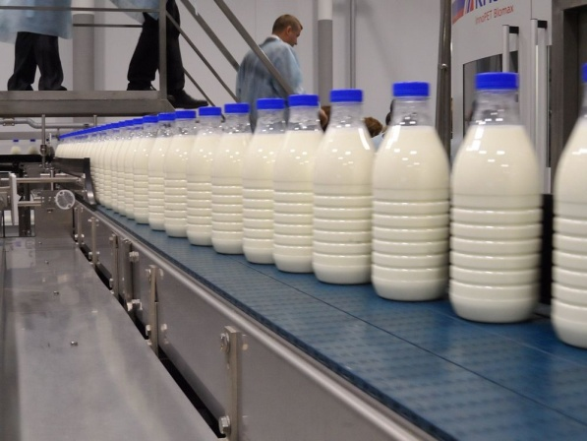
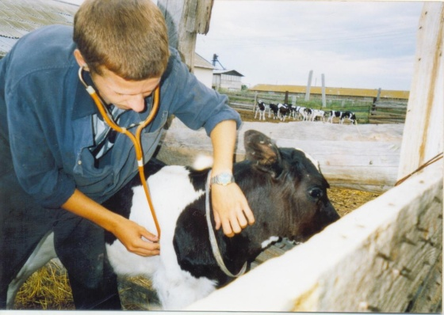
СОБСТВЕННЫЕ РЕСУРСЫ
земельный участок с/х назначения
с/х техника, самоходные с/х машины, грузовой автотранспорт
объект недвижимости производственного назначения
поголовье с/х животных
наличие кондиционных и/или высокорепродукционных семян
налажен бухучет
созданы условия для уничтожения биологических отходов
налажен сбыт продукции: переработчики или СПоК
выручка от реализации с/х продукции
в КФХ имеются зоо-, вет – специалисты, агрономы

Slide 5
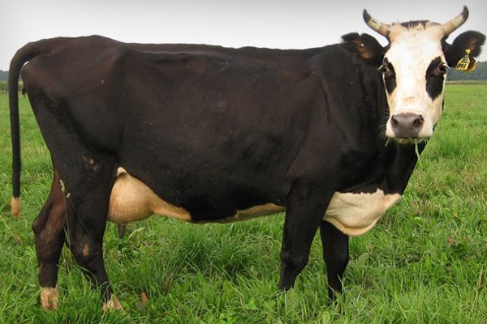
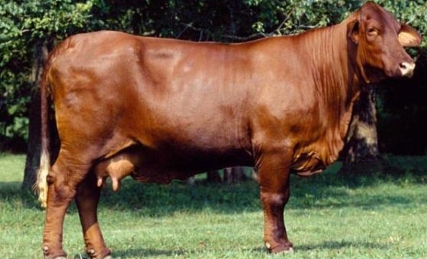
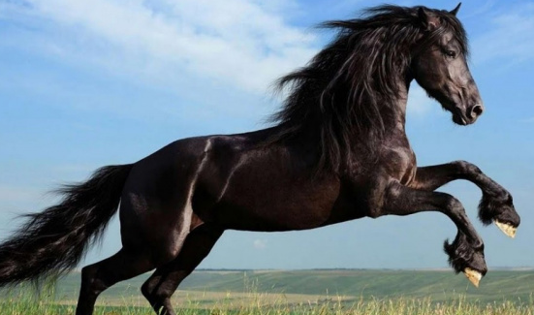
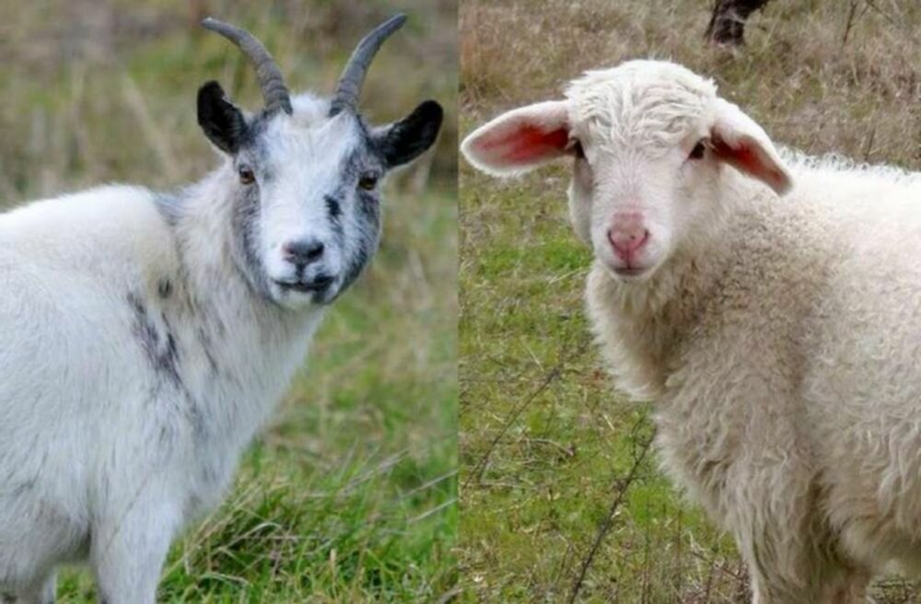
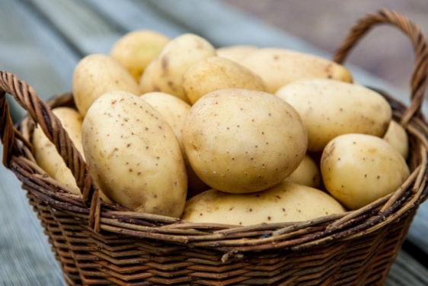
Направления деятельности крестьянского (фермерского) хозяйства
развитие молочного скотоводства
развитие мясного скотоводства
развитие иного направления животноводства
развитие растениеводства

Slide 6
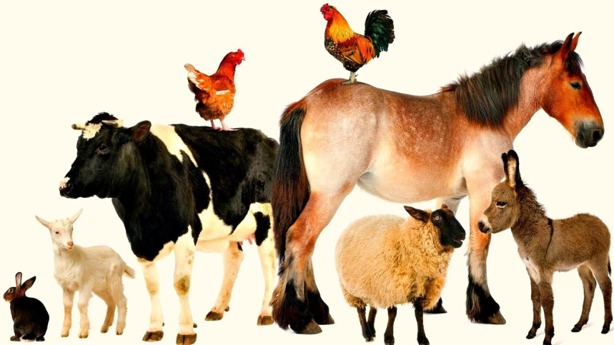
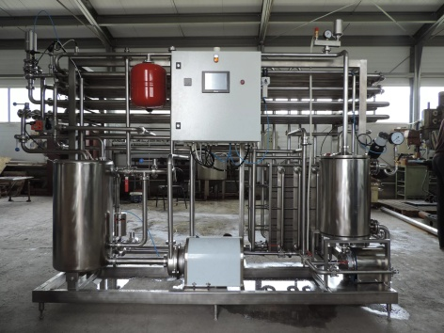
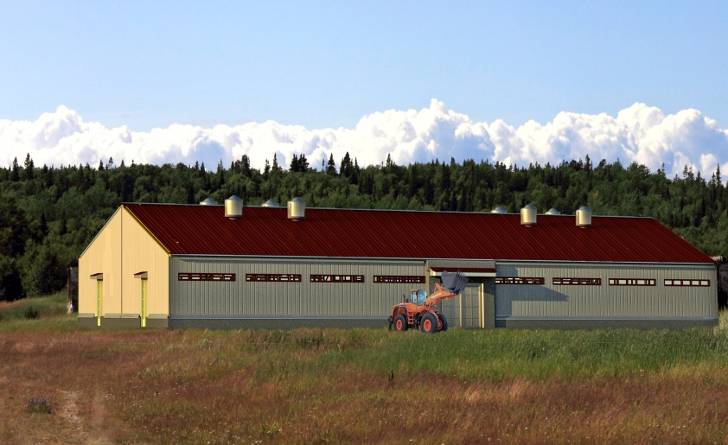
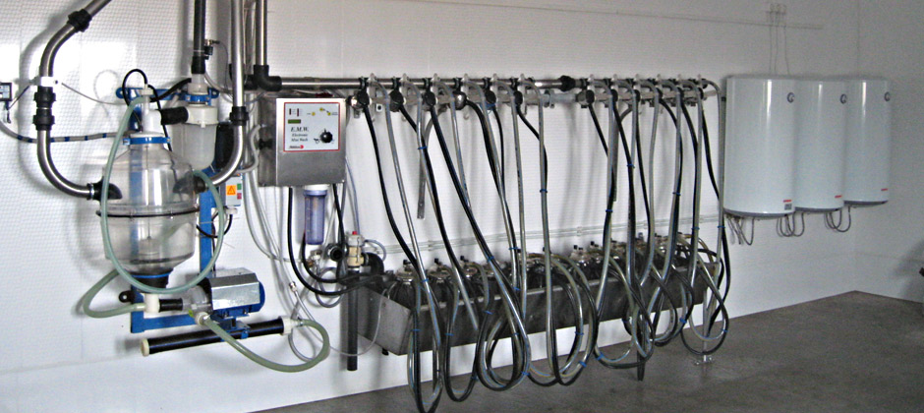
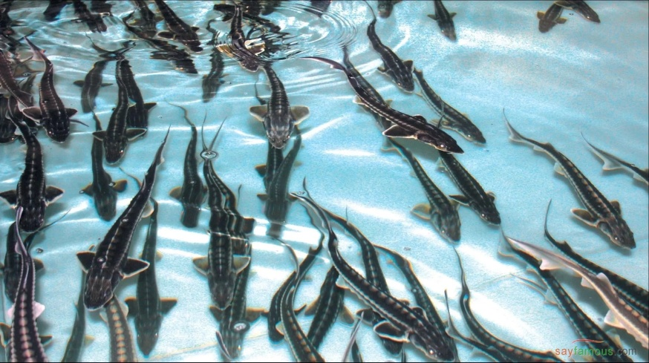
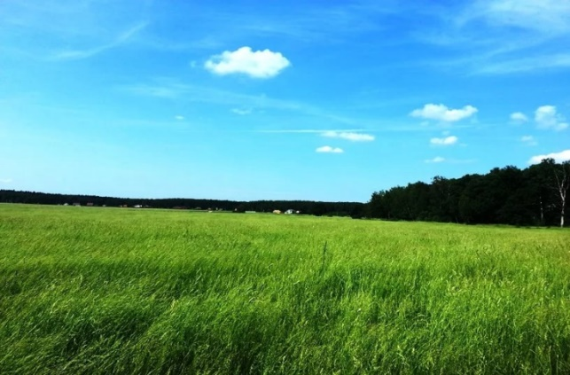
ГРАНТ НА РАЗВИТИЕ СЕМЕЙНОЙ ФЕРМЫ МОЖЕТ БЫТЬ ИСПОЛЬЗОВАН:
на приобретение сельскохозяйственных животных, птиц (искл. свиньи), рыбопосадочного материала
на приобретение, строительство, капремонт, реконструкцию или модернизацию объектов для производства, хранения и переработки с/х продукции
на комплектацию объектов для производства, хранения и переработки с/х продукции оборудованием, с/х техникой и спецтранспортом и их монтаж
на приобретение автономных источников электро- и газоснабжения, обустройство автономных источников водоснабжения
на разработку проектной документации строительства, реконструкции или модернизации объектов для производства, хранения и переработки с/х продукции
на оплату части (не более 20%) стоимости данных проектов, и реализуемого с привлечением льготного инвестиционного кредита, в соответствии с постановлением Правительства РФ от 29.12.2016 № 1528
на приобретение земель с/х назначения, находящихся в муниципальной собственности

Slide 7
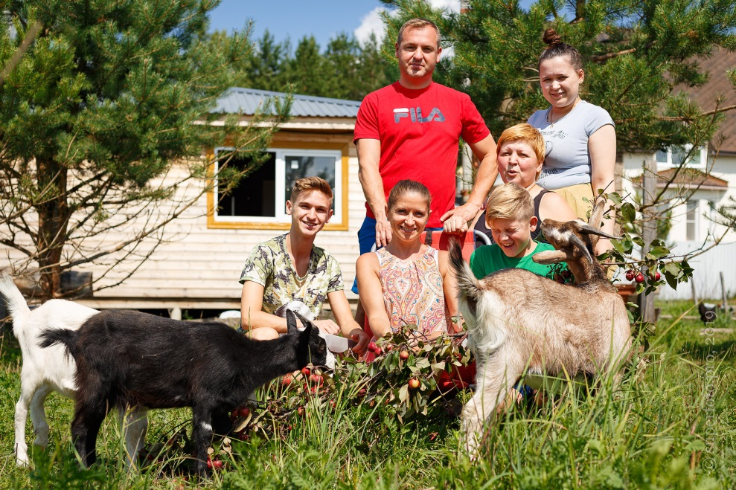
Требования к участникам конкурсного отбора
Не находятся в процессе реорганизации, ликвидации, в отношении КФХ – юридических лиц не введена процедура банкротства, деятельность их не приостановлена, либо не прекращают деятельность в качестве ИП – главы КФХ.
Не являются на дату подачи заявки иностранными юр.лицами, а также российскими юр. лицами, в уставных капиталах которых доля участия иностранных юр. лиц, в совокупности не превышает 50 % (для КФХ – юр. лиц).
Не имеющие сведений в отношении главы, членов коллегиального исполнительного органа, лица, исполняющего функции единоличного исполнительного органа, или главного бухгалтера КФХ - юридического лица, индивидуального предпринимателя - главы крестьянского (фермерского) хозяйства, индивидуального предпринимателя в реестре дисквалифицированных лиц
Регистрация на сельской территории или на территории сельской агломерации Кировской области
Срок деятельности должно превышать 12 месяцев со дня регистрации
Имеют бизнес-план по форме, установленной правовым актом министерства
Не имеют просроченную задолженность по возврату в областной бюджет субсидий, бюджетных инвестиций, предоставленных в том числе в соответствии с иными правовыми актами, и иной просроченной задолженности перед бюджетом, превышающую 10 тыс. руб.

Slide 8
Повторное получение гранта
Получение гранта возможно при условии:
завершения реализации проекта грантополучателя, на который ранее был получен грант,
отсутствия внесения изменений в плановые показатели деятельности ранее реализованного проекта грантополучателя с участием средств гранта
при условии внесения изменений в плановые показатели деятельности ранее реализованного проекта грантополучателя с участием средств гранта вследствие наступления обстоятельств непреодолимой силы не более чем на 10%.
могут получить грант не ранее чем через 36 месяцев с даты получения предыдущего гранта
Получатели:
гранта "Агростартап»
гранта на поддержку начинающего фермера
гранта на развитие семейной животноводческой фермы
семейной фермы
реализовавшие соответствующий проект в полном объеме и достигшие плановых показателей деятельности

Slide 9
Обязательства получателя гранта
Использовать грант на цели, указанные в бизнес-плане, в течение 24 месяцев с даты его получения.
Использовать имущество, закупаемое за счет гранта, исключительно на развитие и деятельность семейной фермы.
Предоставлять отчетность о реализации проекта грантополучателя в министерство в течении не менее 5 лет со дня получения гранта.
Осуществлять деятельность, на которую предоставляется грант, в течение не менее 5 лет со дня получения гранта.
Оплачивать не менее 40% стоимости приобретаемого имущества, выполняемых работ, указанных в бизнес плане, за счет собственных средств.
Создать на сельской территории или на территории сельской агломерации Кировской области не менее 3х новых постоянных рабочих мест на 1 грант, не позднее 24 мес. со дня предоставления гранта (1 место до 15 декабря в году предоставления гранта)
Сохранять созданные за счет гранта новые рабочие места в течение не менее 5 лет с момента их создания.
Обеспечивать ежегодный прирост объема производства с/х продукции в течение не менее чем 5 лет с даты получения гранта, не менее 8 %.

Slide 10
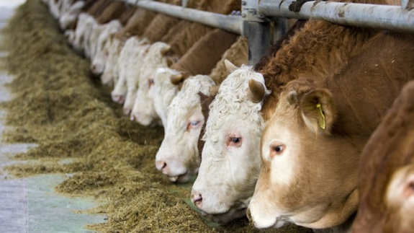
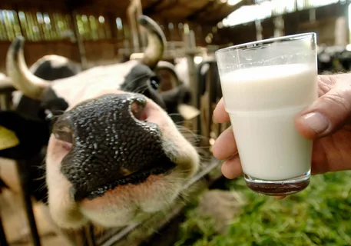
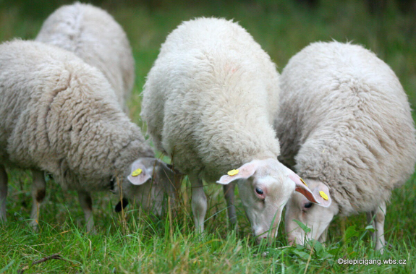
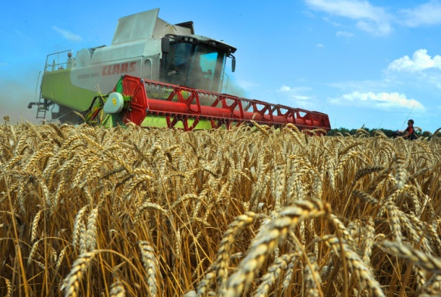
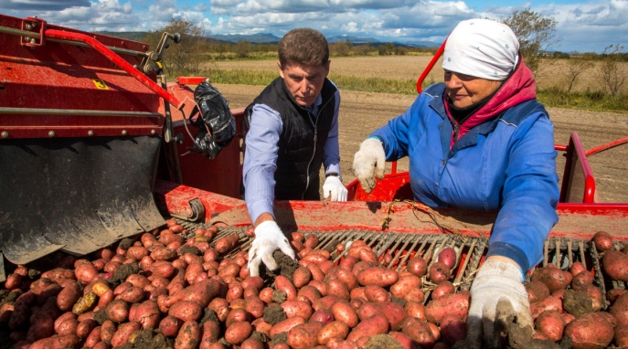
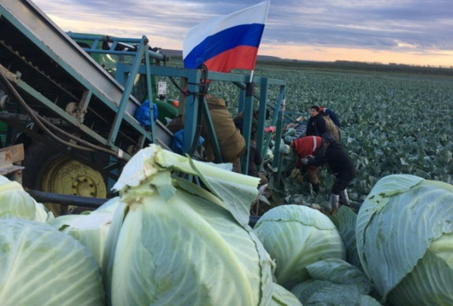
Размер гранта на развитие семейной фермы
Максимальный размер гранта на развитие семейной фермы в расчете на 1 крестьянское (фермерское) хозяйство составляет:
не более 30 млн. рублей и не более 60% затрат на развитие семейной фермы
40% - собственные средства
В случае использования гранта на оплату части (не более 20%) стоимости проекта (приобретение, строительство, реконструкция, ремонт, модернизация, переустройство производственных объектов, или комплектация ферм и объектов по переработке сельскохозяйственной продукции оборудованием, техникой, спецтранспортом, их монтаж, или на приобретение сельскохозяйственных животных, птиц (искл. свиньи)
с привлечением льготного инвестиционного кредита
не более 80% планируемых затрат

Slide 11
Наши контакты:
Центр компетенций в сфере сельскохозяйственной кооперации и поддержки фермеров Кировской области
(структурное подразделение КОГБУ «ЦСХК «Клевера Нечерноземья»):
город Киров, ул. Преображенская, 66, каб. 215.
тел. (8332) 64-02-56
E-mail: kleverkirov@mail.ru www. kleverkirov.ru
юрисконсульт, консультант: Черных Алёна Дмитриевна тел. 64-99-98
бухгалтер, консультант: Русских Татьяна Васильевна, тел. 64-01-91
Благодарим за внимание !!!

